Slide 1

Совершенствование тонеров: хорошее и плохое
Volker Kappius, CEO DELACAMP
Notes:
Vorteile von echtem, chemisch produziertem Toner.

Slide 2
Что хорошего?
Notes:
D50 vol. = durchschnittliche Partikelgröße
<5 pop. = Prozent der Partikel unter 5 Micrometer
Circularity = Rundheitsgrad (1 gleich perfekt Rund)
Sp = Softening point / Fusing temperatur

Slide 3
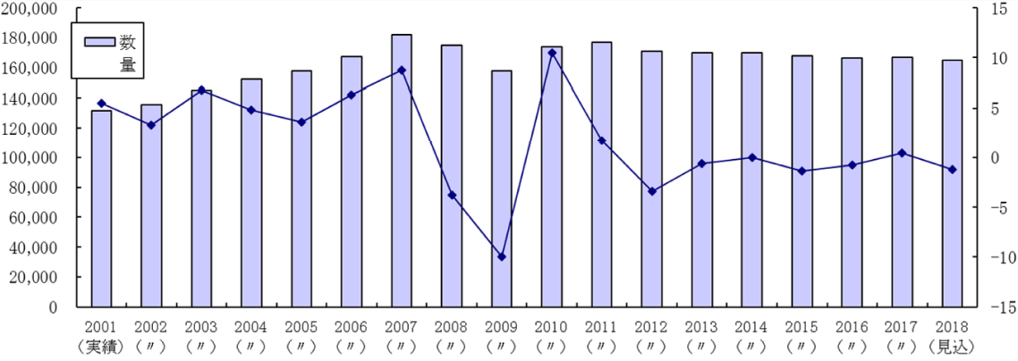
Общий объем производства тонера сохраняется примерно на том же уровне
Общий объем производства тонера в мире
= Объем в тоннах
= Изменения год к году в %
Notes:
D50 vol. = durchschnittliche Partikelgröße
<5 pop. = Prozent der Partikel unter 5 Micrometer
Circularity = Rundheitsgrad (1 gleich perfekt Rund)
Sp = Softening point / Fusing temperatur

Slide 4
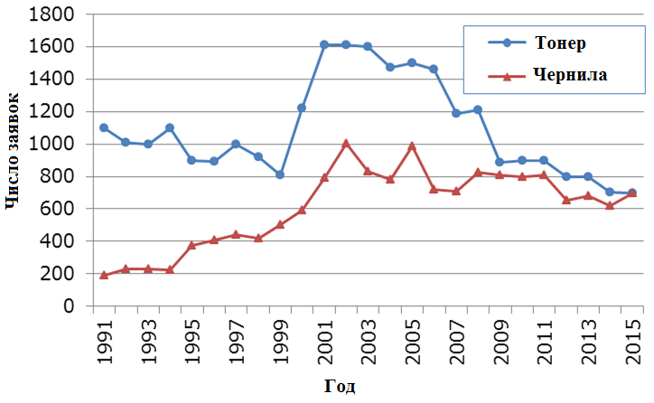
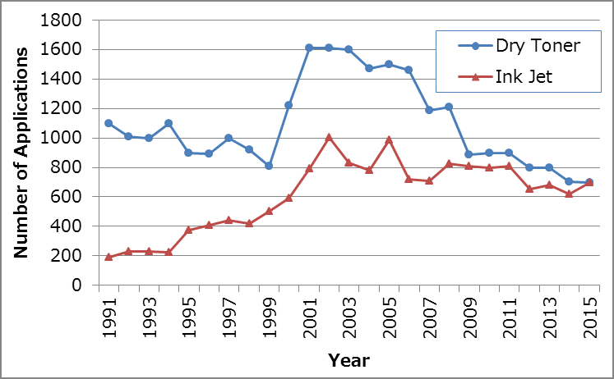
Заявки на патенты в области тонерных технологий только в Японии
Время появления химических тонеров
Notes:
D50 vol. = durchschnittliche Partikelgröße
<5 pop. = Prozent der Partikel unter 5 Micrometer
Circularity = Rundheitsgrad (1 gleich perfekt Rund)
Sp = Softening point / Fusing temperatur

Slide 5
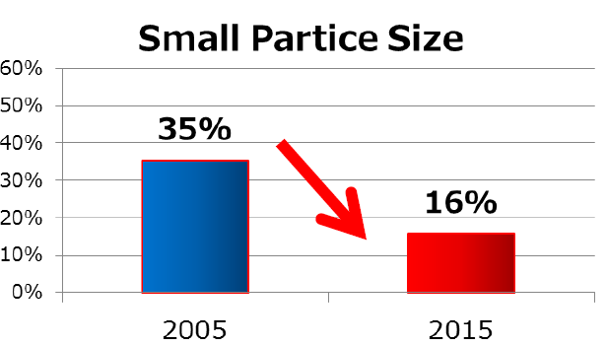
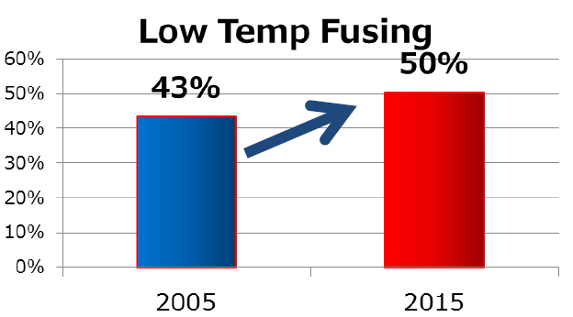
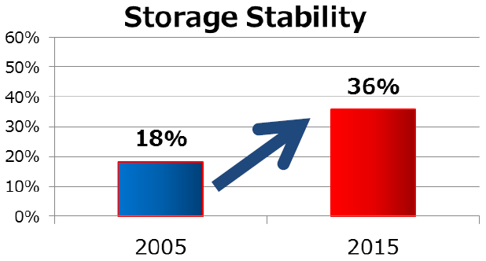
Ключевые направления эволюции тонерных технологий в заявках на патенты
Сдвиг от качества печати к ее экономичности и экологичности.
Низкая температура закрепления и стабильность при хранении - ключевые технологии.
Капсюлированный тонер – наилучшее решение, чтобы сочетать качество печати, размер частиц, низкую температуру и стабильность.
Малый размер частиц
Низкая температура закрепления
Стабильность при хранении
Notes:
D50 vol. = durchschnittliche Partikelgröße
<5 pop. = Prozent der Partikel unter 5 Micrometer
Circularity = Rundheitsgrad (1 gleich perfekt Rund)
Sp = Softening point / Fusing temperatur

Slide 6
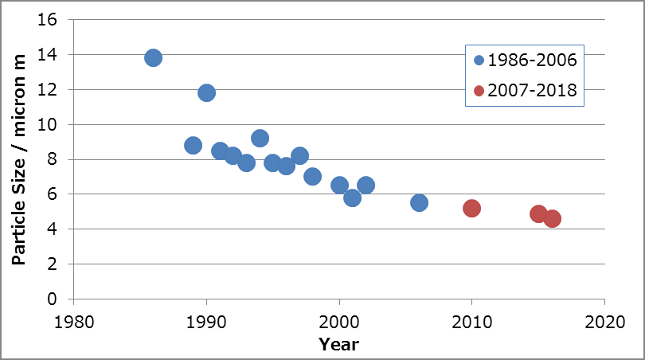
Тенденция уменьшения размера частиц
Время появления химических тонеров
Размер частицы (в микронах)
естественное
ограничение:
частицы <5μ попадают в легкие
Год
Notes:
D50 vol. = durchschnittliche Partikelgröße
<5 pop. = Prozent der Partikel unter 5 Micrometer
Circularity = Rundheitsgrad (1 gleich perfekt Rund)
Sp = Softening point / Fusing temperatur

Slide 7

Тенденция снижения температуры закрепления
Высокая
190°C
ColorSphere 3
PxP-EQ
Super
EA-Eco
MK New Capsule III
Низкая
120°C
All brand names and trademarks are the property of their respective owners. Product names mentioned are intended to show compatibility only.
Notes:
D50 vol. = durchschnittliche Partikelgröße
<5 pop. = Prozent der Partikel unter 5 Micrometer
Circularity = Rundheitsgrad (1 gleich perfekt Rund)
Sp = Softening point / Fusing temperatur

Slide 8
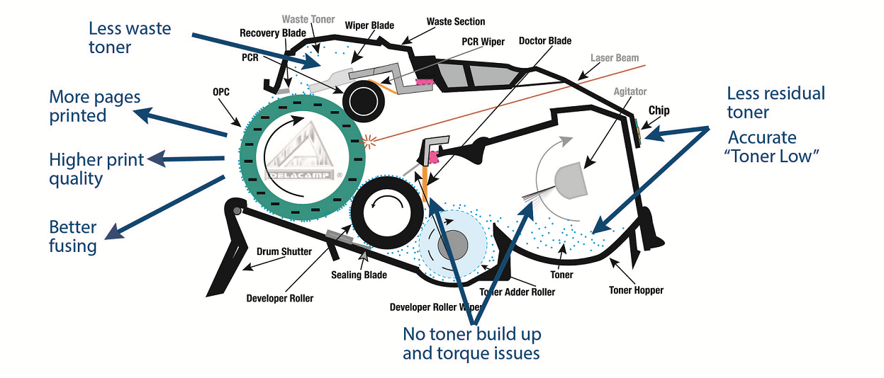
Значительные преимущества использования химического тонера в современных цветных картриджах
Меньше тонера
уходит в отработку
Больший ресурс печати
Меньше
остатков
тонера
Точное определение,
когда тонер
заканчивается
Выше качество
Лучшее
закреп-ление
Нет проблем с налипанием тонера и блокированием мешалки
All brand names and trademarks are the property of their respective owners. Product names mentioned are intended to show compatibility only.

Slide 9
Повторное использование корпуса и деталей OEM сохраняет большое количество ресурсов
All brand names and trademarks are the property of their respective owners. Product names mentioned are intended to show compatibility only.
Объем повторно используемых материалов (в %), если заменить перечисленные ниже компоненты:

Slide 10
Особые направления в развитии тонерных технологий сегодня
Категория | Возможности применения | Игроки OEM (примеры)
Прозрачный тонер | Выборочная или полная лакировка изображений, создание покрытий | Canon™, Fuji Xerox™, Ricoh™, Oki™, Kodak™ и др.
Белый тонер | Цветная бумага, черный фон | Fuji Xerox™, Ricoh™, Oki™ и др.
Флуоресцентный тонер | Маркировка, бытовая печать | Ricoh™, OKI™, Fuji Xerox™
Металлический тонер | Золотой, серебристый цвет | Fuji Xerox™
Органический тонер (биотонер) | Природный воск, полимер на основе биомассы | Ricoh™, Konica Minolta™, Kyocera™ и др.
Стираемый тонер | Государственные нужды, повторное использование бумаги | Toshiba™
Электронная бумага | E-Book, маркировка | Eink, Kindle и др.
Микроэлектроника | Проводящие частицы в токопроводящих пленках, распайка выводов | Hitachi, Sekisui
3D печать | Лазерное оплавление порошковых покрытий (L-PBF) | Много!
Порошковая окраска | Окраска без растворителей | Много!
All brand names and trademarks are the property of their respective owners. Product names mentioned are intended to show compatibility only.

Slide 11
Что плохого?
Notes:
D50 vol. = durchschnittliche Partikelgröße
<5 pop. = Prozent der Partikel unter 5 Micrometer
Circularity = Rundheitsgrad (1 gleich perfekt Rund)
Sp = Softening point / Fusing temperatur

Slide 12
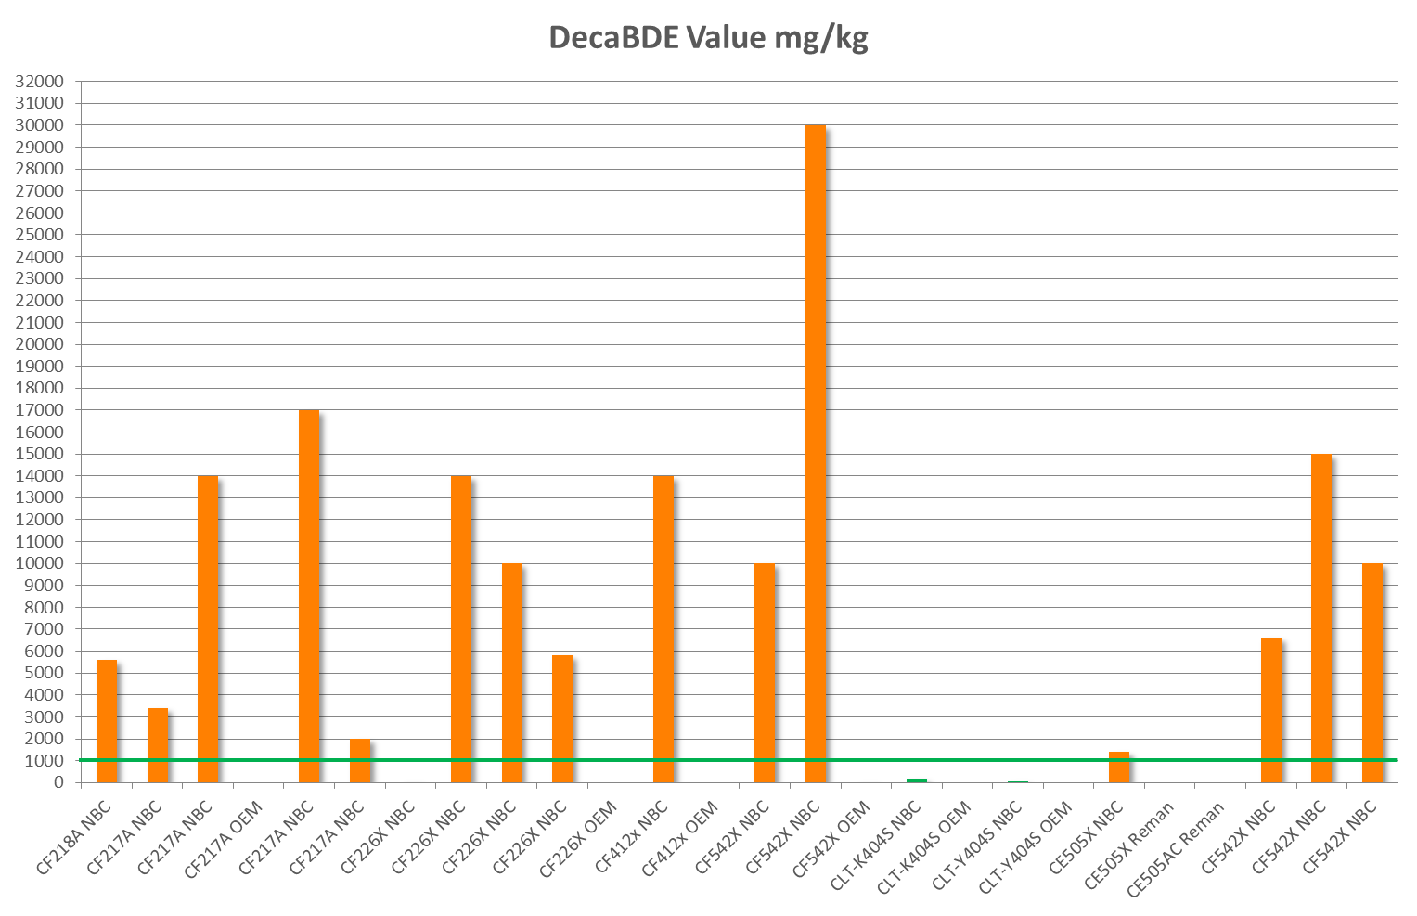
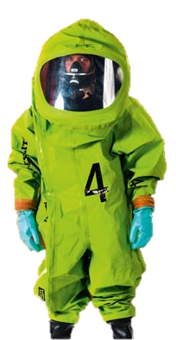
Большинство картриджей-новоделов используют пластик с высоким содержанием запрещенных антипиренов
Содержание ДекаБДЭ мг/кг
Ограничение
1.000mg/kg
по директиве RoHS
All brand names and trademarks are the property of their respective owners. Product names mentioned are intended to show compatibility only.

Slide 13
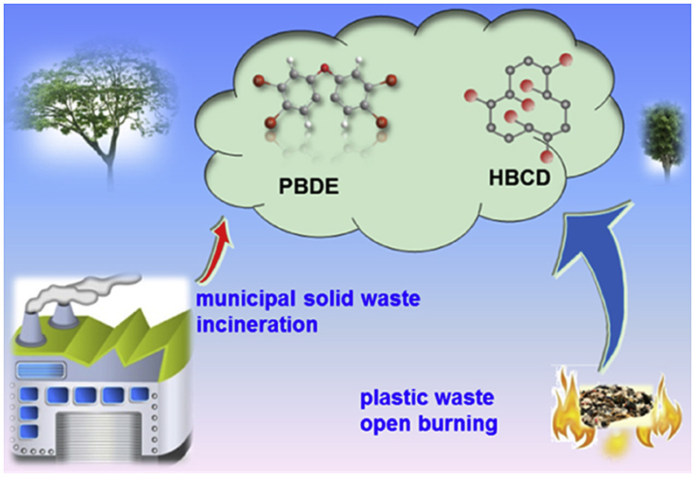
Даже современные мусоросжигатели, оснащенные сложными системами контроля загрязнения воздуха, выбрасывают небольшое количество бромированных антипиренов (BFR)
Муниципальный мусоросжигательный завод
Открытое горение пластиковых отходов
Source: Hong-Gang Ni,Shao-You Lu,Ting Mo,Hui Zeng: „Brominated flame retardant emissions from the open burning of five plastic wastes and implications for environmental exposure in China“,, July 2016, © 2016 Elsevier Ltd. All rights reserved.
All brand names and trademarks are the property of their respective owners. Product names mentioned are intended to show compatibility only.

Slide 14
Во многих картриджах-новоделах используются тонеры с большим количеством выбросов вредных веществ
Параметр (примеры) | Пороговая величина загрязнения, определенная LGA | Тонер Mitsubishi для 3525 |  | Конкурирующий тонер для 3525, произведенный не в Японии |  | Универсальный тонер Mitsubishi | Дешевый многоцелевой тонер, используемый в новоделах
 |  | k | смесь cmy | k | смесь cmy | монохром | монохром
Общее кол-во летуч. орг. веществ в диапазоне C6 – C16 | < 300 мг/кг | 165 мг/кг | 138 мг/кг | 306 мг/кг | 244 мг/кг | 196 мг/кг | 437 мг/кг
Летучие канцерогены, мутагены и опасные для беременных токсины категорий 1A и 1B и/или 1 и 2 и групп A и B соответственно | каждый ≤ 1 мг/кг | 0,3 мг/кг | 0,3 мг/кг | 2,5 мг/кг | 2,4 мг/кг | не обнаружено | 2,1 мг/кг
Вещества, перечисленные в Приложении VI регламента ЕС No. 1272/2008 (СГС) как ингаляционные (Кат.1), кожные аллергены (Кат. 1) и раздражители по классификациям TRGS 907, MAK и BAT Value List | каждый ≤ 40 мг/кг (всего) | < 0,3 мг/кг | 1,0 мг/кг | 4,9 мг/кг | 1,4 мг/кг | не обнаружено | 2,5 мг/кг
Все основные тонеры Mitsubishi были протестированы LGA и полностью соответствуют требованиям к компонентам R6 “Nordic Ecolabelling - Remanufactured OEM Toner Cartridges, Version 5.3”
All brand names and trademarks are the property of their respective owners. Product names mentioned are intended to show compatibility only.

Slide 15
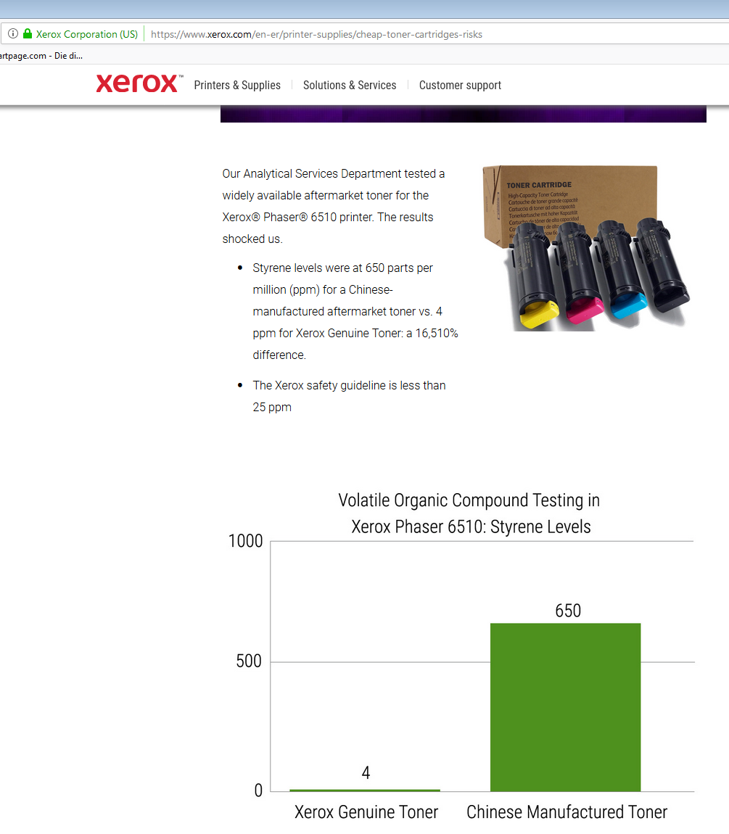
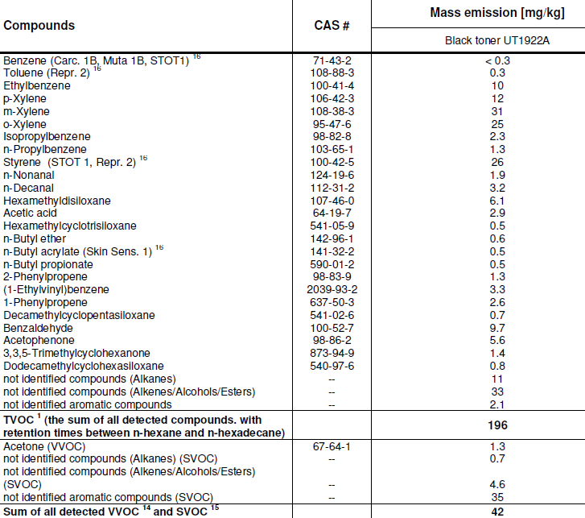
Во многих картриджах-новоделах используются тонеры с большим количеством выбросов вредных веществ
А рециклеры так не делают
1 ppm = 1 µg/g = 1 mg/kg
All brand names and trademarks are the property of their respective owners. Product names mentioned are intended to show compatibility only.

Slide 16
Одноразовое использование пластика представляет собой проблему для экологии
С декабря 2017 было произведено примерно 8.3 млрд. тонн нового пластика.
По данным за 2015, было произведено 6.3 млрд. тонн пластика
Если тенденции в производстве и переработке останутся на нынешнем уровне, к 2050 на свалках и в виде мусора будет 12 млрд. тонн пластика.
Каждый год приблизительно 10 млн. тонн пластика оказывается в океане.
Source: Science Magazine and United Nations Environment Programme (UNEP)

Slide 17
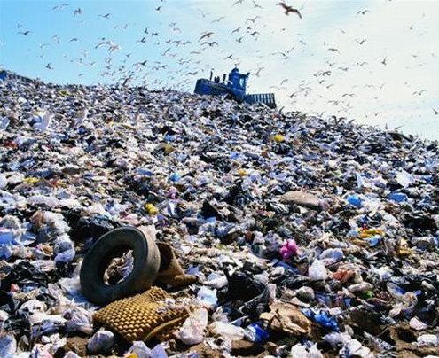
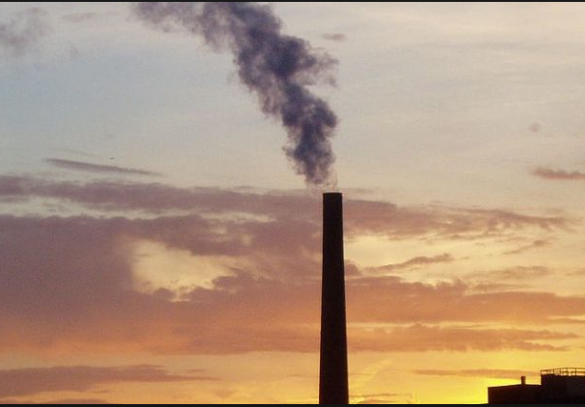
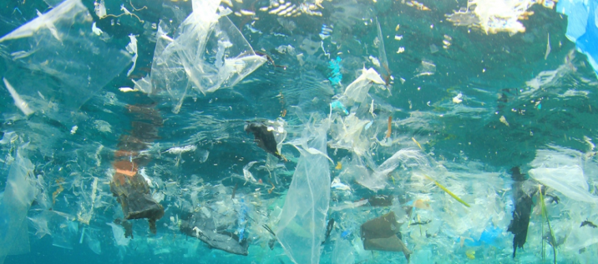
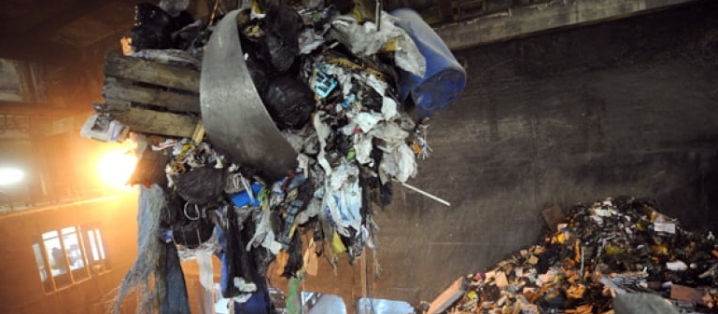
Проблемы с концом срока службы (EOL) новоделов
Вариант 1:
Накопление
= свалка
Вариант 2:
Сожжение с высокой вероятностью вредных выбросов
и вероятность попадания в океан
и высокой вероятностью взрывов в процессе

Slide 18
Таблица воздействия пластика на экологию
картриджи для принтеров
и, например, некоторые упаковочные материалы
принтеры, компьютеры, холодильники, детали автомобилей и т.д.
пластиковые паллеты
Рециклинг
неоднородные
трубочки для напитков, ватные палочки, пластиковые столовые приборы, обертка, упаковка и т.д.
трубы, уплотнители, чехлы, посуда для микроволновки, мусорные корзины, пластиковые кресла и т.д.
пластиковые бочки, контейнеры и т.д.
однородные
однократное использование, короткий срок службы
однократное использование, долгий срок службы
многократное использование
Наименее предпочтительное
Наиболее предпочтительное

Slide 19


DELACAMP: лидер в области качества и производительности печати
Вопросы?

Slide 20

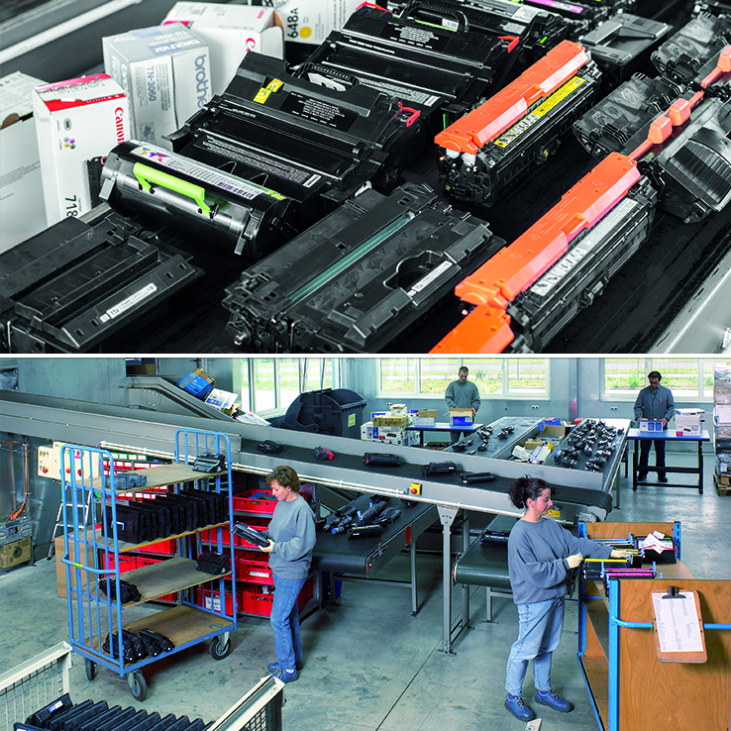
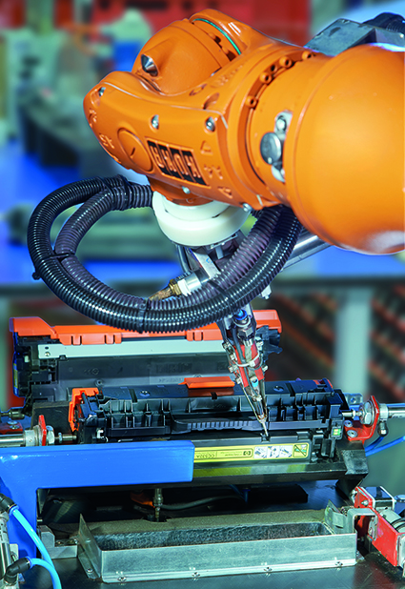
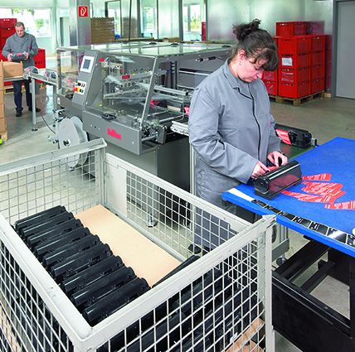
Спасибо
на много раз, а не на один
All brand names and trademarks are the property of their respective owners.

